Slide 1
Laporan Tugas 2
Kecerdasan Artificial - INF311
Diky Wahyudi - 2108107010031

Slide 2
Jenis Kasus
Pada tugas 2 Kecerdasan Artificial ini diangkat sebuah kasus untuk melakukan klasifikasi terhadap sebuah jenis berita. Dengan mengembangkan sebuah model untuk melakukan klasifikasi jenis berita dapat membantu dalam mengetahui jenis dari sebuah berita
Data yang akan digunakan adalah data dari sebuah portal berita yang telah diberikan label.

Slide 3
Dataset yang digunakan
Dataset yang digunakan adalah sebuah dataset yang berisikan berita dari sebuah portal berita di Indonesia dan pada dataset telah memiliki label untuk setiap berita.
Dataset dapat diakses melalui website Huggingface dengan link berikut:
https://huggingface.co/datasets/jakartaresearch/indonews

Slide 4
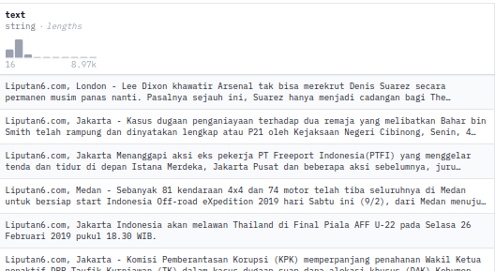
Jumlah Fitur
Pada dataset hanya terdapat 1 fitur yaitu isi dari berita

Slide 5
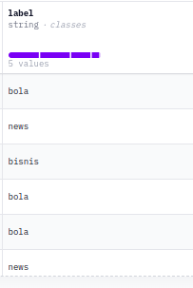

Jumlah Label
Jumlah Label pada dataset yang digunakan adalah 5 kategori yaitu, bola, news, bisnis, tekno dan otomotif

Slide 6

Jenis Neural Network yang Digunakan
Jenis neural network yang digunakan adalah ANN (Artificial Neural Network). Pada model Neural Network yang digunakan , terdapat 3 layer.
Embedding Layer
Flatten Layer
Dense Layer

Slide 7
Jenis Optimasi
Jenis optimisasi yang digunakan adalah RMSprop. RMSprop adalah singkatan dari "Root Mean Squared Propagation". RMSprop adalah algoritma optimasi yang digunakan untuk melatih neural network dengan berbasis gradient descent.

Slide 8

Jenis Fungsi Aktivasi yang Digunakan
Fungsi aktivasi yang digunakan pada layer ke 3 adalah Funsi Softmax.

Slide 9
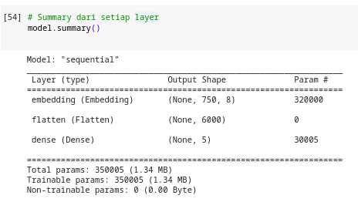
Jumlah Hidden Layer
Pada model yang dikembangkan hanya terdapat 1 hidden layer yaitu adalah Layer Flatten. Layer ini berfungsi untuk merubah data multi-dimensi menjadi 1 dimensi.
Dapat dilihat pada gambar disamping, hasil output pada layer pertama memiliki 2 dimensi kemudian pada layer Flatten akan dijadikan 1 dimensi.
750*8 = 6000

Slide 10
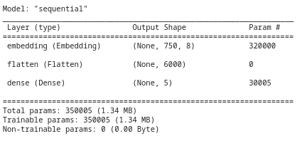
Jumlah Total Hidden Node per Layer
Berdasarkan hasil disamping dapat dilihat jumlah nodes pada setiap layer
Embedding Layer (750 Nodes)
Flatten Layer (1 Nodes)
Dense (5 Node)
Pada Flatten Layer hanya memiliki 1 node karena, pada layer ini hanya merubah data yang multi-dimensi menjadi data 1 dimensi.

Slide 11
Jumlah Total Bobot
Berdasarkan hasil disamping dapat dilihat jumlah bobot yang ada pada setiap layer
Embedding Layer (320.000 Bobot)
Flatten Layer (0 Bobot)
Dense Layer (30000 Bobot + 5 Bias)

Slide 12
Thank You - Diky Wahyudi

